Slide 1

中软国际·工程实践项目启动
荣耀·分享·共成长
项目：《基于python的电商产品评论数据情感分析》
Copyright © Chinasofti International·ETC

Slide 2


项目说明
01
PART 01
项目整体说明
项目需求分析
项目技术分析

Slide 3
项目实践标准流程
提交物1：《项目源代码》
提交物2：《项目总结报告》
活动1：项目验收评审
项目开发专用技术储备
项目代码开发
提交物1：《工作日志》
提交物2：《阶段代码》
项目启动/规划
项目实施
实施监控
项目收尾
项目启动会
项目验收质量标准
提交物1：《项目需求简报》
提交物2：《项目立项申请书》
提交物3：《项目开发周期表》
活动1：项目代码走查
活动2：中期项目汇报
活动3：项目代码抽检
活动4：优秀经验分享

Slide 4

1.1 项目整体说明
项目名称：《基于python的电商产品评论数据情感分析》
项目编号： PG20200629-LDA-01
项目周期： 6个工作日（总计标准48工时，含项目结项评审）
项目时间： 20200713-20200718
项目类型： 数据分析
项目领域： 人工智能

Slide 5
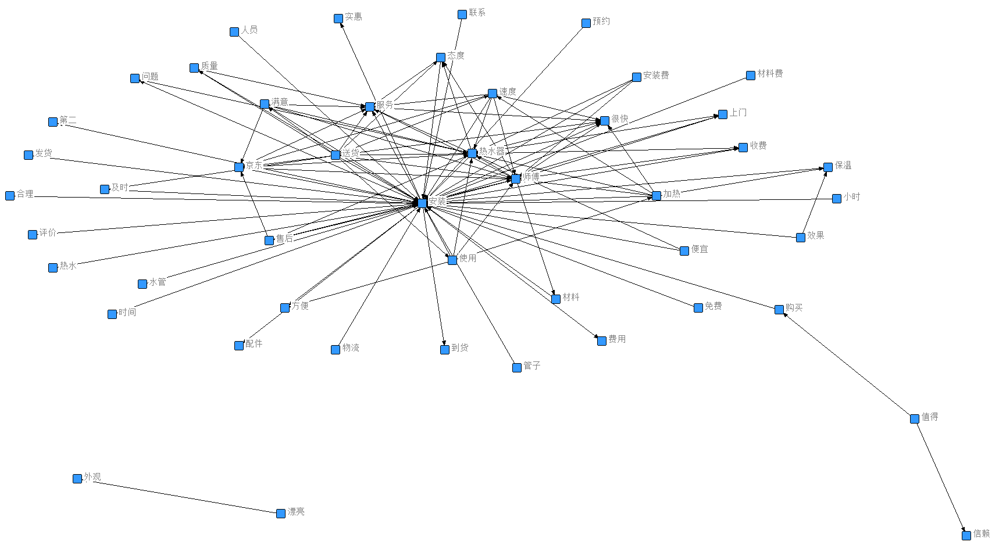
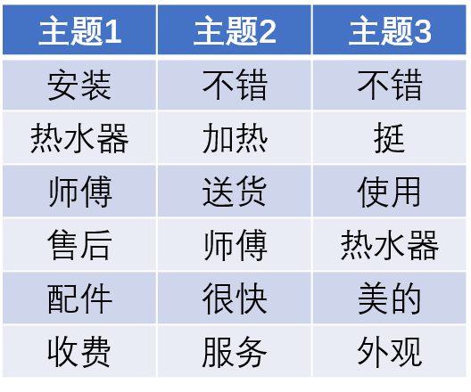

核心项目介绍：基于python的电商产品评论数据情感分析
实现：针对京东商场上的“美的”品牌热水器的消费者的文本评论数据，在对文本进行基本的预处理、中文分词、停用词过滤后，通过建立包括栈式自编码深度学习、语义网络与LDA主题模型等多种主题模型的多种数据挖掘模型，实现对文本评论数据的倾向性判断以及隐蔽的信息的挖掘并分析，以期望的得到有价值的内在内容。
美的的负面评价潜在主题
目标：本项目对京东平台上的热水器评论进行文本挖掘分析
1）分析某一品牌热水器的用户情感倾向。
2）从评论文本中挖掘出该品牌热水器的优点和不足。
3）提炼某一品牌热水器的卖点，并给出优化建议。
技术：Pandas模块、re模块、gensim库（LDA）、结巴分词、ROSTCM6系统。

Slide 6
1.2 项目开发环境
编程语言：Python 3.8.0
开发IDE：Microsoft VSCode / pycharm / Jupyter notebook
使用技术：语义网络分析、gensim（LDA）
其他应用模块库：os，operator，re，pandas，结巴分词，

Slide 7
项目整体模块功能结构图
数据采集和抽取
数据信息采集（可选）
评论数据抽取
数据探索与预处理
文本去重
机械压缩
短句删除
建模&诊断
情感倾向分析
LDA主题分析
结果&反馈
模型优化与重构
语义网络分析
交互诊断&诊断结果
采集数据的存储（可选）
1.3 项目功能需求说明
4个模块 11大功能（其中2个模块为可选，若实现则加分）

Slide 8
1.4 项目使用技术说明
Requests库/scrapy框架 （可选）
XPath语义解析技术 （可选）
数据抽取和预处理（pandas、re模块）
文本分（结巴分词）
情感倾向性分析和网络语义化分析（ ROST+系列大数据计算工具 ）
基于LDA模型的主题分析（ gensim ）

Slide 9
1.5 项目工作安排及每天提交物
第01天：
工作任务：
1.参加项目启动会
2.学习并数据采集（可选）
3.学习并实现评论数据的抽取
4.代码走查
提交物：
1.《项目需求简报》
2.《项目立项申请书》
3.《当天任务代码》
4.《程序员日志》
第02天：
工作任务：
1.学习并实现文本去重
2.学习并实现机械压缩去词
3.学习并实现短词删除和文本评论分词
4.代码走查
提交物：
1.《程序员日志》
2.《当天任务代码》

Slide 10
1.5 项目工作安排及每天提交物
第04天：
工作任务：
1. 学习并实现LDA主题分析
2.优化与重构模型，进行交互诊断并得出诊断结果。
提交物：
1.《程序员日志》
2.《当天任务代码》
第03天：
工作任务：
1.学习并实现情感倾向性模型
2.学习并实现网路语义分析
3.代码走查
提交物：
1.《程序员日志》
2.《当天任务代码》

Slide 11
1.5 项目工作安排及每天提交物
第05天：
工作任务：
1.整理所有项目提交物
2.项目结项答辩
提交物：
1.《项目需求简报》
2.《项目立项申请书》
3.《项目开发周期表》
4.《程序员日志》
6.《项目源代码》

Slide 12
根据《项目启动说明会》完成以下表格填写：
《项目需求简报》
《项目立项申请书》
《项目开发周期表》
* 以上表格参考《01.学生用项目管理文档（空模板）》，各地线下项目经理进行质量把控并在第01天下班结束前提交即可。

Slide 13
中软实训验收评审标准
项目最终评审采用 过程管理 + 结果评价 两个部分组成。
最终成绩 = 过程管理 * 30% + 结果评价 * 70%
过程管理（平日累计，满分100分）：
1. 考勤管理 （满分50分）
项目周期内全勤满工时（+50分）
缺勤1工时（含请假） 每次-2分
超出工时部分（1工时+3分）
2. 任务阶段管控（满分60分）
每天任务完成整度（ 当天backlog -5分）
结果评价（最终评审，满分100分）：
1. 功能实现（满分50分）
按照《立项申请书》全部实现（+50分）
未能完全实现（1个问题-3分）
实现扩展部分（一个功能 +5分）
2. 提交物管理（满分50分）
最终任务提交完整度（ +50分，差1个-10分）

Slide 14
Thanks 感谢

